Slide 1
Tìm hiểu về create step form

Slide 2
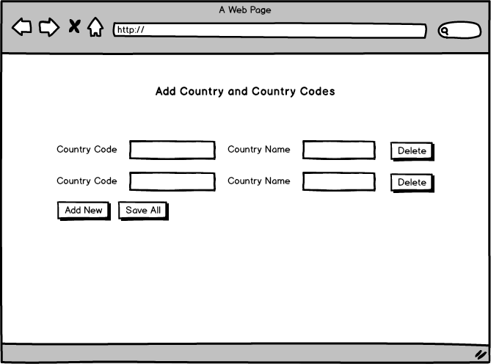
Giới thiệu về form step
Khi làm việc về form sẽ gặp 2 kiểu:

Slide 3
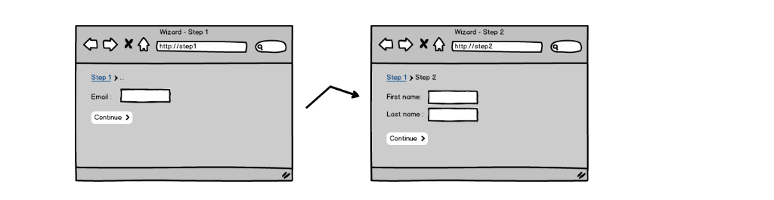
Giới thiệu về form-step
Và multi form-step:

Slide 4
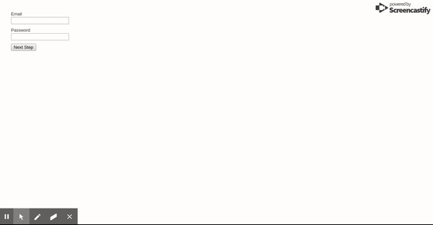
Bài toán cần xử lý
Xây dựng một form-step có 3 step lưu được dữ liệu vào db.
Mỗi step đều đảm bảo có validate dữ liệu.
Phải đảm bảo cấu trúc code được tổ chức clear, dễ sử dụng.

Slide 5
Xử lý bài toán
Hướng xử lý bằng tay.
Hướng xử lý bằng Gem Wicked.
=> Điểm chung của 2 cách xử lý đó là ý tưởng đều giống nhau:
Tạo 1 bản ghi trống -> update bản ghi theo từng step.
=> Điểm khác biệt:
Trường hợp có nhiều form-step thì cách xử lý bằng tay sẽ xử lý dài hơn so với dùng gem.
Xử lý bằng gem đảm bảo thời gian làm task mà code vẫn đảm bảo có tính tổ chức và clear.

Slide 6
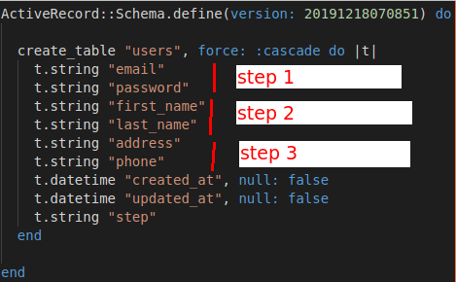
Tiến hành xử lý bằng Gem Wicked
Cài đặt gem 'wicked' vào Gemfile
Cấu trúc database:

Slide 7
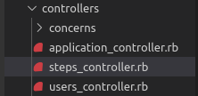
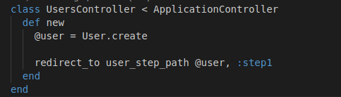
Cấu trúc file trong Controller
UsersController: tạo mới bản ghi sau đó điều hướng tới steps controller .
StepsController: config form-step.

Slide 8
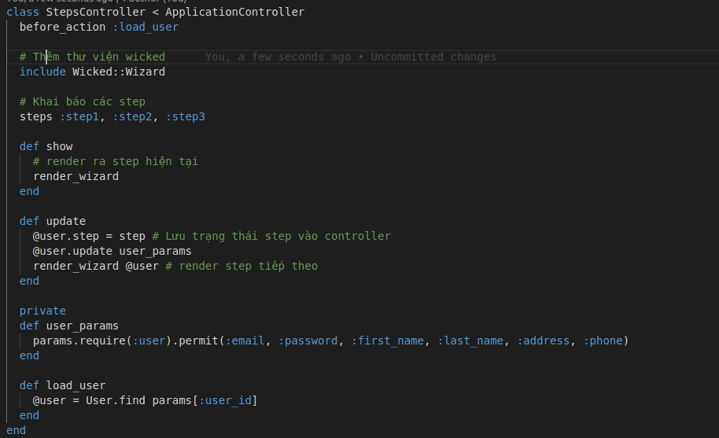
Notes:
dfsdf

Slide 9
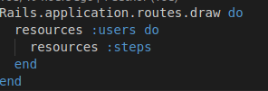
Cấu trúc routes
Vì tham số truyền về của stepsController cần 2 đầu vào là: user_id và step_id. Nên ta cần khai báo trong routes như bên dưới. VD: users/38/steps/step1

Slide 10
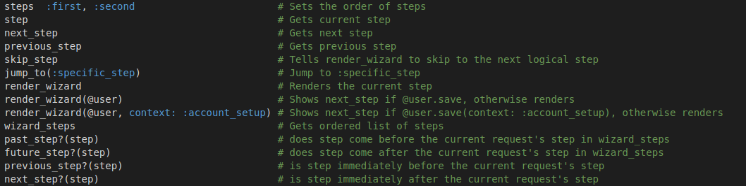
Một số method khác trong controller

Slide 11
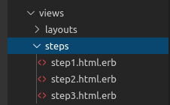
Cấu trúc thư mục view
Khai báo bao nhiêu step thì sẽ tại bấy nhiêu file view ở trong views/steps

Slide 12
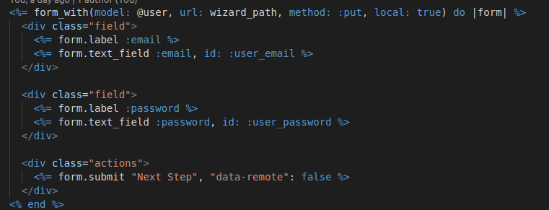
Một số chú ý trong form view
Thêm option method: :put (theo RESTful) để trỏ về hàm update.
Gán url: wizard_path (đây là 1 method của wicked để lấy ra path của step hiện tại).

Slide 13

Một vài method khác hỗ trợ ở view

Slide 14
Tạo validate trong form-step
Ý tưởng cách nào mà để Model biết đang ở step nào để check validate. Vậy làm sao để có thể để model biết được trạng thái của step hiện tại?
Attribute accessor
Hay lưu trạng thái của step vào 1 trường trong DB.
=> Ở trong bài này mình sẽ chọn cách thứ 2.

Slide 15
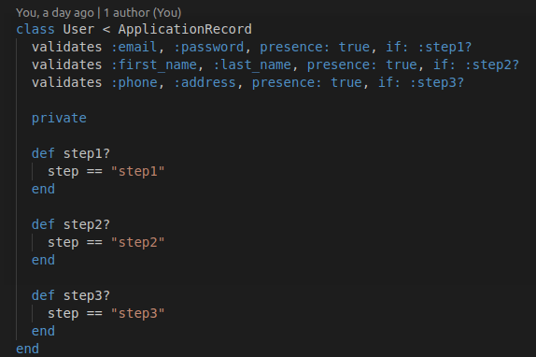

Slide 16
Kết quả buổi chia sẻ
Github: https://github.com/longnh-1394/wicked

